Slide 1
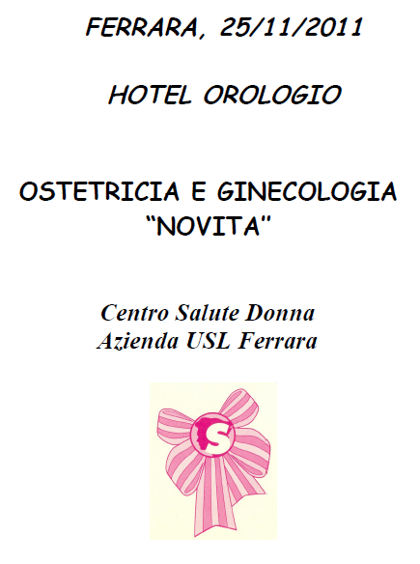
Ostetricia e Ginecologia “Novità”
Eziopatogenesi della vulvodinia:
Nuovi approcci terapeutici
Dr. Raffaele MIGLIACCIO
Medico Oncologo
Università di Trieste

Slide 2
1800: La Prima descrizione della Vulvodinia
“Iperestesia della Vulva”
1880: “…eccessiva sensibilita’ dei nervi della mucosa di alcune porzioni della vulva…talora confinata nel vestibolo.
1888: “Questa malattia è caratterizzata da una supersensibilità della vulva… Non è visibile alcuna manifestazione esterna di malattia… Quando le dita toccano le parti iperestesiche,la paziente lamenta dolore, qualche volta così forte che piange

Slide 3
Nel corso del 1900
Kelly descrive “aree di arrossamento, particolarmente sensibili, localizzate nella mucosa a ridosso dell’anello imenale fonte di intensa dispareunia”
Nessuna citazione della malattia appare nei testi di medicina per i successivi cinquanta anni!!
Alcuni membri della Società Internazionale per lo Studio delle Malattie Vulvovaginali (ISSVD) decrivono per la prima volta la vulvodinia come “sindrome della vulva che brucia”nel Congresso Mondiale della Società che si tiene nel 1975

Slide 4
Tardo 1900 :La Vulvodinia è definita
ISSVD adotta la prima formale definizione della vulvodinia nel 1983:
“Fastidio vulvare cronico caratterizzato da bruciore,irritazione o dolore.”
La definizione della vulvodinia è formalmente rivista nel Congresso Mondiale dell’ISSVD del 2003 e viene pubblicata nel 2004:
“Fastidio vulvare, spesso descritto come bruciore, che si verifica in assenza di rilevanti alterazioni visibili o di specifiche,clinicamente evidenziabili, problematiche neurologiche.

Slide 5
Studio Epidemilogico del National Institute of Health (NIH)-USA
3358 donne intervistate, età 18-64 anni
15.6% ha riferito una storia di “bruciore cronico,dolore puntorio ed acuto, o dolore al contatto della durata di 3 mesi o più,in qualche periodo della propria vita
12.4% dolore al contatto
3.3% bruciore o dolore puntorio

Slide 6
Studio Epidemilogico del National Institute of Health (NIH)-USA
Il 39.6% non ha mai avuto un trattamento adeguato
57% : ha riferito 3 o più visite per cercare una diagnosi
39.1%: non ha mai avuto una diagnosi

Slide 7
Dolore Vulvare correlato a specifiche malattie
Nel 2003 ISSVD ha classificato le potenziali cause di dolore vulvare in quattro categorie:
Infezioni
Dermatosi ( Patologie Infiammatorie )
Neoplastiche
Neurologiche
Le condizioni comprese in queste categorie devono essere escluse prima di porre la diagnosi di Vulvodinia

Slide 8
Alterazioni Neurologiche
Compressione del Nervo Pudendo
Danni del Nervo Pudendo per traumi alla nascita, post-chirurgici o per un’ampia varietà di altri insulti (es. Post-equitazione, traumi sportivi)
Dolore riferito dopo chirurgia per ernie discali
Cisti sacro-meningee (Di Tarlov)
Nevralgia Post-Herpetica
Malattie neurologiche (come la sclerosi multipla)

Slide 9
Forme di Vulvodinia
Esistono 2 forme di vulvodinia che possono essere isolate o coesistere:
Vulvodinia Generalizzata Non-Provocata : definita in precedenza Vulvodinia Disestesica (DVY)
Descritta per la prima volta nell’1989 dalla McKay :
Le pazineti non hanno significative modificazioni visibili all’esame obiettivo e lamentano un dolore vulvare persistente
Vestibolodinia prev. Provocata: definita in precedenza Sindrome Vulvo Vestibolare (VVS)
Definita per la prima volta da nel 1987 da Friedrich:
Dolore severo al toccamento del vestibolo od alla penetrazione vaginale
Dolorabilità alla presione localizzata del vestibolo vulvare
Reperto obiettivo limitato a vari gradi di ertiema vestibolare

Slide 10
Possibili Condizioni Coesistenti
Risultati derivati da un questionario somministrato dall’NVA a pazienti con vulvodinia
Malattia | Numero d’intervistati | Donne affette
S.da Fatica Cronica | 1566 | 12.6%
Endometriosi | 1452 | 15.6%
Cistite Interstiziale | 1662 | 25.2%
Colon irritabile | 1675 | 34.9%
Lombalgia | 1729 | 55.5%
Emicrania | 1564 | 31.2%
Altre forme di dolore cronico | 2150 | 40.5%

Slide 11
Vulvodinia: Reperti Soggettivi
Sintomi dolorosi maggiormente lamentati:
Bruciore (può essere costante e severo)
Sensazione di “ustione”
Irritazione
Dolore puntorio
Allodinia
Dolore dovuto ad uno stimolo che normalmente non è doloroso
Iperalgesia
Amplificata percezione di uno stimolo doloroso

Slide 12
Vestibolodinia Sindrome Vulvo-Vestibolare (VVS)
La VVS viene diagnosticata utilizzando i
criteri di Friedrich
Dolorabilità alla presione localizzata del vestibolo vulvare
Reperto obiettivo limitato a vari gradi di eritema vestibolare
Dolore severo al toccamento del vestibolo od alla penetrazione vaginale

Slide 13
VVS: criteri clinici utilizzati per valutare la gravità della condizione
Criteri di Friedrich | Criterio clinico associato
Dolore severo al toccamento del vestibolo od alla penetrazione vaginale | Scala di Marinoff per la dispareunia
Dolorabilità alla presione localizzata del vestibolo vulvare | Swab Test eseguito con un cotton
Eritema di grado variabile | Ispezione visiva (la rilevanza di questo criterio è controversa)

Slide 14
VVS: Scala di Marinoff per la dispareunia
0: Assenza di dolore
1: Lieve dolore che non interferisce con la frequenza dei rapporti
2: Dolore che riduce la frequenza dei rapporti
3: Rapporti non possibili per intenso dolore

Slide 15
Vulvodinia Generalizzata(Vulvodinia Disestesica) Possibili meccanismi fisiopatologici
Si ipotizza una sindrome dolorosa su base neuropatica
Recenti studi evidenziano:
Incremento della percezione sensitiva degli stimoli tattili e pressori sia nella vulva che nelle regioni periferiche del corpo, suggerendo un’alterata soglia di percezione nocicettiva a livello del SNC (central sensitization )

Slide 16
VVS: Meccanismi fisiopatologici
Diversi fattori sono stati associati con l’innesco ed il mantenimento dei sintomi
La fisiopatologia non è pienamente nota
Recenti studi hanno evidenziato:
-Una proliferazione delle fibre nervose vestibolari
-Elevati livelli di citokine infiammatorie
-Elevata espressione dei recettori vannilloidi VR1
-Riduzione dell’espressione dei recettori alfa per gli estrogeni

Slide 17
VVS: Meccanismi fisiopatologici
Sensibilizzazione Centrale?
Alterata soglia di percezione nocicettiva a livello del SNC
Incremento della percezione sensitiva degli stimoli tattili e pressori sia nella vulva che nelle regioni periferiche del corpo, suggerendo una Sensibilizzazione Centrale
Incremento dell’intensità del dolore esaminando 9 tender-point in zone al di fuori dell’area genitale
Elevati livelli di attività cerebrale in zone corticali somatosensoriali durante l’applicazione di uno stimolo pressorio nel vestibolo posteriore

Slide 18
VVS: Meccanismi fisiopatologici
-Evidenza nelle donne con VVS di un’elevata incidenza per un’alterata espressione genica per la codifica di (polimorfismo genico):
IL-1ra : ridotta capacità di porre fine all’infiammazione
IL-1beta: aumentata capacità d’innesco dellla risposta infiammatoria
Lectina legante il mannosio: ridotta capacità di combattere la colonizzazione/infezione da Candida
MCR1r e IL-1ra – la presenza combinata è associata ad un rischio 8 volte più elevato di sviluppare VVS

Slide 19
VVS: Eziopatogenesi Ipotizzata
Triggers
Proposti
Infezione (Candida micro-organismi non noti
Allergia
Chirurgia o altri induttori dell’infiammazione non microbici
Modificazioni
Tissutali
+ citochine infiammatorie
+espressione
VR1
NGF
Degranulazione delle Mast cell
Proliferazione delle Fibre nervose
Meccanismo?
Circuito di automantenimento del dolore
(Sensibilizzazione Centrale?)
Suscettibilità Genetica
Polimorfismo IL-1ra, IL-1beta, MBL, MCR1

Slide 20
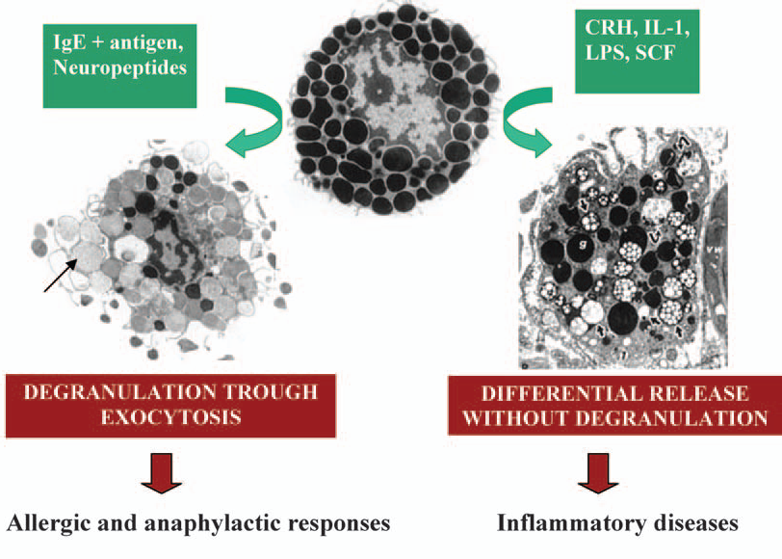
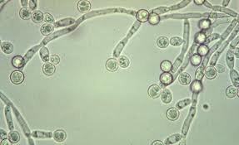
Il ruolo del mastocita nell’infiammazione
Antigeni IgE+
Triggers ormonali ed infettivi
DEGRANULAZIONE
RILASCIO SELETTIVO
DI MEDIATORI
Infiammazione Neurogenica
Theoharis C. Theoharides,et Al. Differential release of mast cell mediators and the pathogenesis of inflammation. Immunological Reviews 2007

Slide 21
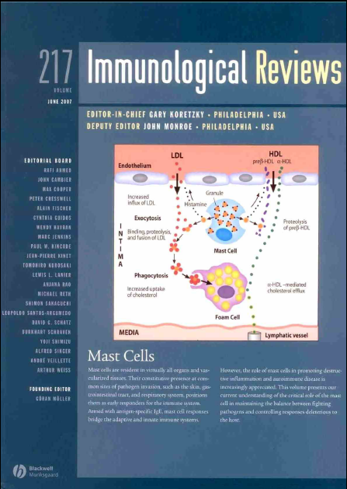
Il Mastocita viene autorevolmente riconosciuto regista dell’infiammazione
“Violins, violas, trumpets, and so on
are necessary to an orchestra,
but only one conductor
directs the music they make.
Following this analogy,
the mast cells are few,
but they are essential
in promoting the
inflammatory response”
Kinet JP – The essential role of mast cells
in orchestrating inflammation
Immunological Reviews 2007;217:5-
Notes:
21

Slide 22
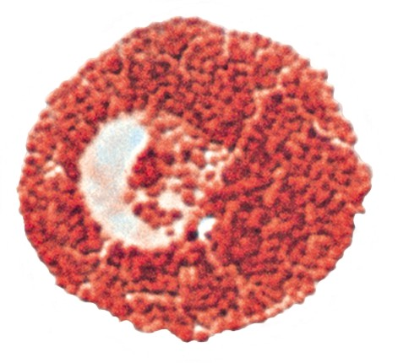
Il mastocita tisssutale e endoneurale è sottoposto ad una serie differenziata di stimoli agonisti in grado di indurre degranulazione
STIMOLI
IMMUNOGENICI
(citochine, complemento, IgE, IgA, NGF)
Proteasi
STIMOLI COMPRESSIVI
TRAUMATICI
Amine vasoattive
Fatt.crescita
Mucopolisacc
Citochine
Neurotrofine
STIMOLI DISMETABOLICI
Deriv. dell’acido
arachidonico
STIMOLI ORMONALI (estrogeni)
STIMOLI NEUROGENICI
Notes:
22
I mastociti oltre che da specifici allergeni, possono essere stimolati da molteplici stimoli. Infatti, grazie ad un ricco apparato recettoriale di superficie, i mastociti vengono attivati da stimoli di diversa natura che ne avviano il meccanismo di esocitosi per degranulazione dei mediatori immagazzinati a livello citoplasmatico.

Slide 23
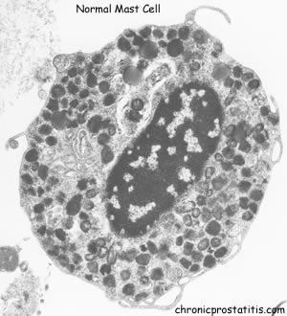
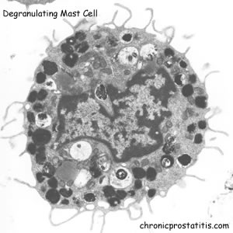
Sotto stimolazione agonista sovramassimale il mastocita passa da uno stato di normo-degranulazione (tono degranulatorio fisiologico) ad uno stato di iper-reattività (degranulazione non controllata)

Slide 24
Effect of palmitoylethanolamide polidatin combination in patients with vestibulodynia treated with transcutaneous electrical nerve stimulation (TENS) therapy: a randomised double blind-controlled trial
-Twenty women with vestibulodynia were randomly assigned to receive oral palmitoylethanolamide 400mg and polydatin 40mg (PEA) or placebo ,
twice daily for 60 days.
-All patients received TENS therapy, in a self-administered domiciliary protocol
-Visual analogue scale (VAS)
-Marinoff score for dyspareunia
-Current perception threshold (CPT) obtained from vulvar vestibule
F. Murina, A. Graziottin, , G. Radici,R.Felice, C. Tognocchi -9 ,2011

Slide 25
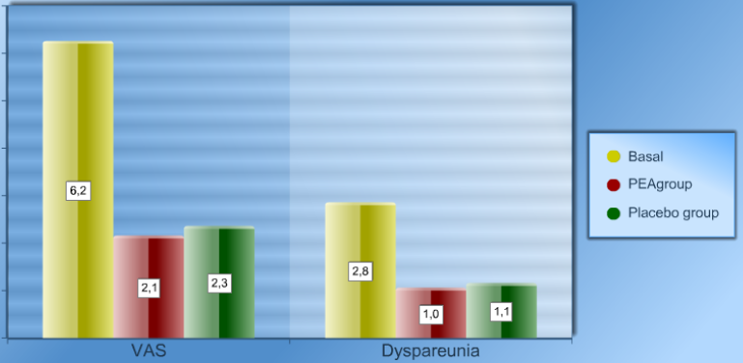
Vestibulodynia: effect of palmitoylethanolamide-polidatin and transcutaneous electrical nerve stimulation (TENS) therapy.
A randomised double blind-controlled trial
The patients received a mean of 26,7 TENS sessions
Analisi della regressione dei sintomi in relazione alla durata della malattia evidenzia una significatività statistica nel gruppo PEA versus Placebo
La PEA è un valore aggiunto alla terapia tanto maggiore quanto più recente è l’insorgenza della malattia
F. Murina, A. Graziottin , G. Radici,R.Felice, C. Tognocchi -9 ,2011

Slide 26
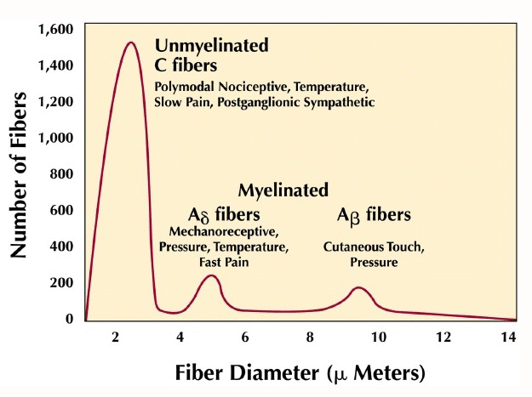
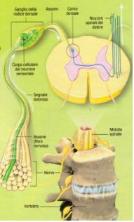
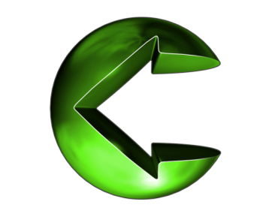
Alterazione funzionale delle
terminazioni nervose
CPT: minima quota
di uno stimolo
elettrico neuroselettivo
e non doloroso,
necessario ad evocare
una sensazione
Tipo di Fibra | Funzione | Frequenza e durata conduzione
Aβ | Sensazione tattile | <2 µsec 2000 Hz
Aδ | Sensazione termica,dolore rapido | Tra 2 e 30 µsec 250 Hz
C | Prevalente sensazione dolorifica | > 100 µsec - 5 Hz

Slide 27
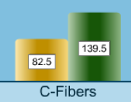
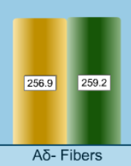
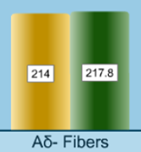
Vestibulodynia: effect of palmitoylethanolamide-polidatin and transcutaneous electrical nerve stimulation (TENS) therapy.
A randomised double blind-controlled trial
PEA gropup
Placebo gropup
% Variazione
40,8% versus 4,5%
0,8% versus 1,7%
F. Murina, A. Graziottin , G. Radici,R.Felice, C. Tognocchi -9 ,2011

Slide 28
Conclusioni : punti chiave
Lo studio evidenzia che l’uso della Palmitoiletanolamide ( PEA)
riduce in modo significativo la sintomatologia ;
L’assunzione in tempi precoci consente un miglior controllo
della sintomatologia.

Slide 29
Conclusioni : punti chiave
Sebbene la Vulvodinia è una malattia relativamente comune rimane una patologia ancora da scorpire.
La diagnosi di Vulvodinia deriva da un’attenta e sistematica esclusione di altre cause di dolore vulvare cronico.
Vulvodinia Disestesica e Sindrome Vulvo Vestibolare sono termini descrittivi di condizioni cliniche che potrebbero comprendere differenti malattie con distinte eziologie e fisiopatologie.
La cura della Vulvodinia Disestesica e della Sindrome Vulvo Vestibolare trovano oggi , nella PEA una possibile opzione terapeutica.
Un approccio individuale con una combinazione di terapie consente, nella maggior parte dei casi, di controllare i sintomi.

Slide 30
Grazie dell’attenzione

